Slide 1
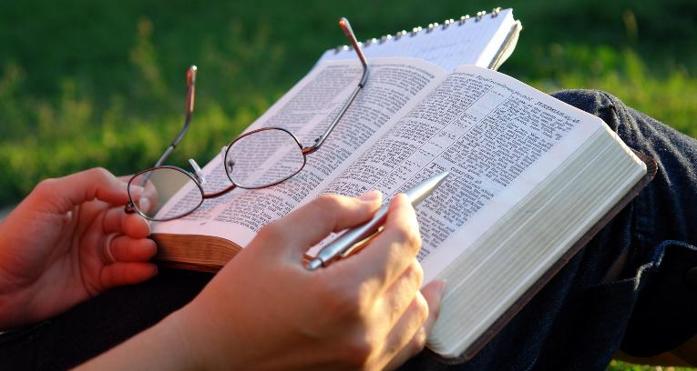
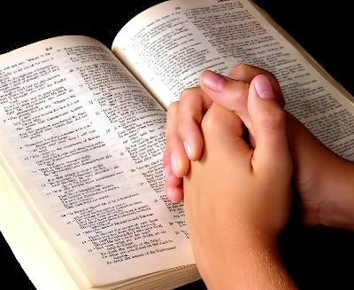
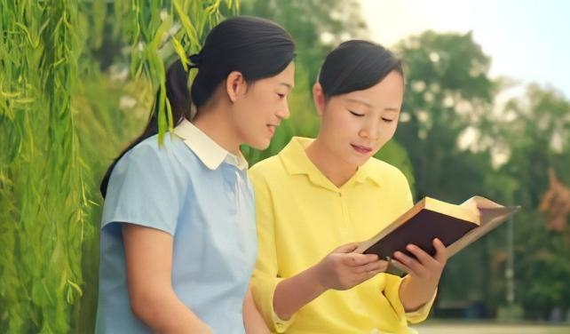
بائبل کا مطالعہ کیسے کریں؟
سبق 5 اپریل 25 تا یکم مئی

Slide 2

"اسی طرح میرا کلام جو میرے منہ سے نکلتا ہے ہو گا وہ بے انجام میرے پاس واپس نہ آئے گا بلکہ جو کچھ میری خواہش ہو گی وہ اُسے پورا کرے گا اور اُس کام میں جس کے لئے میں نے اُسے بھیجا موثر ہو گا" (یسعیاہ 11:55)۔

Slide 3

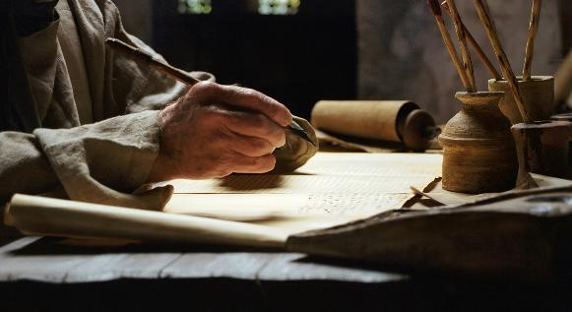
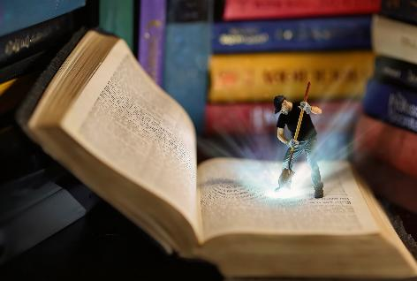
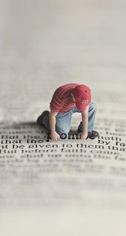
"آدمی روح القدس کی تحریک کے سبب سے خُدا کی طرف سے بولتے تھے" (2پطرس 21:1)۔ اور انہوں نے بائبل کے صفحات پر پیغام کو تحریر کیا۔
اس میں قابل قدر ہیرے ہمیں ملتے ہیں جو زندگی، اُمید، حوصلہ افزائی، آرام ۔ کچھ تو پہلی ہی نظر میں نظر آتے ہیں، دوسروں کو زیادہ احتیاط سے تلاش کرنا چاہیے۔
ہم ان جواہرات کو کیسے تلاش کر سکتے ہیں، جنہیں خُدا نے ہمارے لئے بائبل میں پہلے سے تیار رکھے ہیں، اور ہمیں اس کا مطالعہ کرنے سے کیا فائدہ ہوتا ہے؟
بائبل کا مطالعہ کیسے کریں؟
وقت
جگہ
تکنیک
بائبل کا مطلعہ کرنے کے فائدے
اسے کھانے کا فائدہ
کلا م پھیلانے کے فائدہ

Slide 4

بائبل کا مطلعہ کیسے کریں

Slide 5
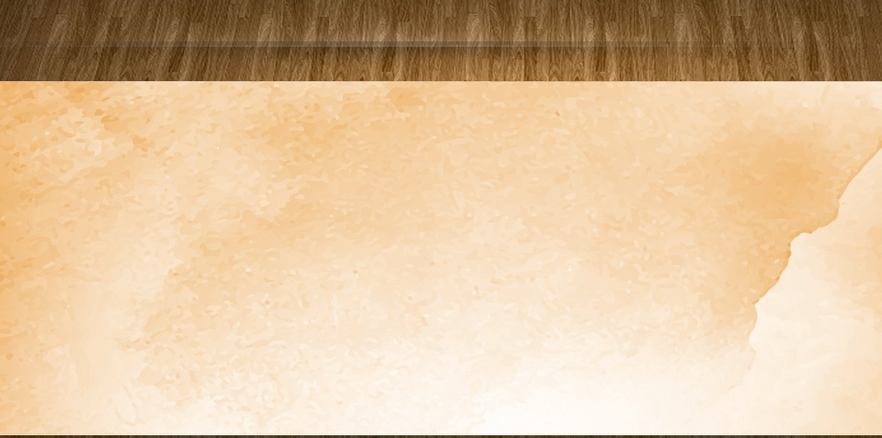
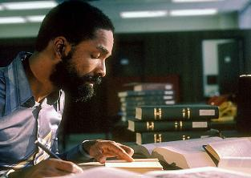
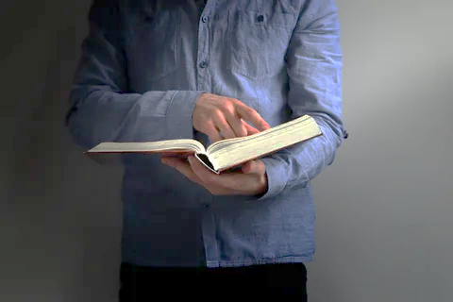

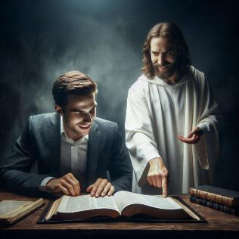
وقت
"اور تم مجھے ڈھونڈو گے اور پاؤ گے جب پورے دل سےمیرے طالب ہو گے" (یرمیاہ 13:29)
بائبل کا مطالعہ کرنے کا بہترین وقت کونسا ہے؟
ہمیں دو عوامل کو مدنظر رکھتے ہوئے اپنے ردعمل کا تجزیہ کرنا چاہئے: وقت اور معیار کے عنصر۔ .
اس میں کوئی شک نہیں کہ جب ہم اپنے روزمرہ پروگرام میں بائبل کے مطالعہ کے لئے ایک گھنٹہ مختص کرتے ہیں ، تو ہمیں زیادہ فائدہ ہوتا ہے بجائے اس کے کہ ہم پانچ منٹ لگائیں۔
تاہم جو وقت ہم بائبل کے مطالعہ کے لئے وقف کرتے ہیں وہ سطحی طور پر پڑھنے تک محدود نہیں ہونا چاہئے۔یہ وہ جگہ ہے جہاں ہماری حوصلہ افزائی ہوتی ہے۔ میں بائبل کیوں پڑھتا ہوں؟ کیا میں محض علم کی تلاش میں ہوں، یا مجھے خُدا کے بارے میں مزید جاننے کی شدید خواہش ہے؟ہم بائبل کے مطالعہ سے اُس وقت زیادہ فائدہ ہو گا جب یہ خُدا کے ساتھ رہنے کا وقت بن جائے گا (یرمیاہ 13:29) اور اُسی میں خوش رہو (زبور4:37)۔جب ہم اس کے صفحات پر نظر ڈالتے ہیں تو ہمارے لئے خُدا کا خاص پیغام ۔

Slide 6

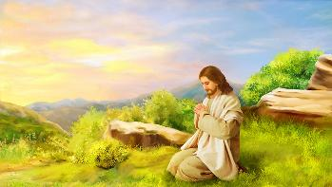

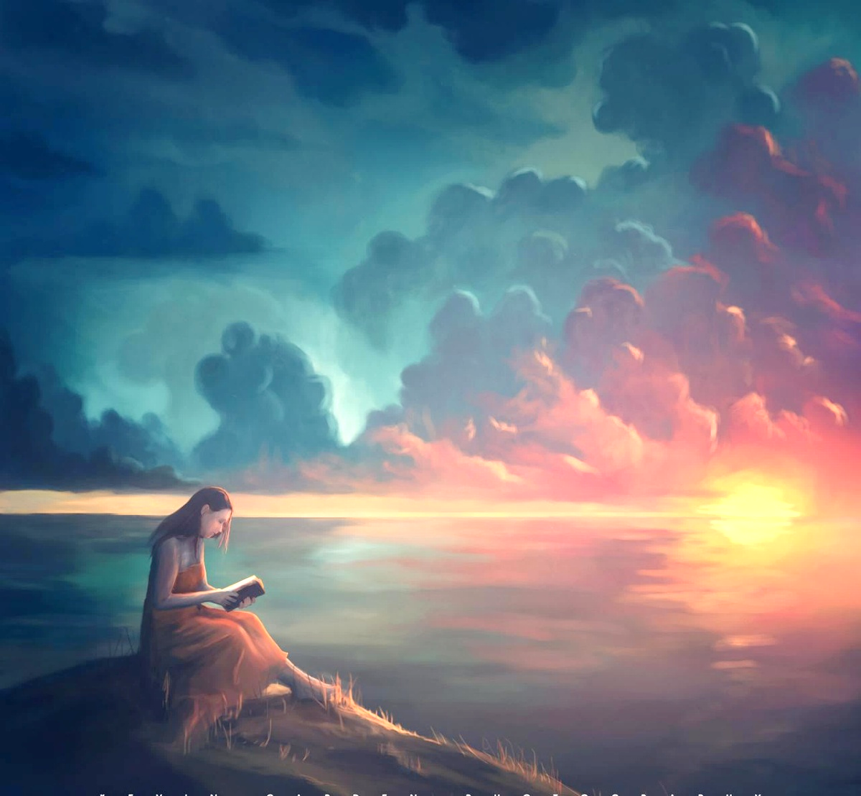
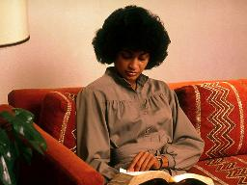
"اور صبح ہی دن نکلنے سے بہت پہلے وہ اُٹھ کر نکلا اور ایک ویران جگہ میں گیا اور وہاں دُعا کی" (مرقس 35:1)۔
جگہ
جب یسوع مسیح کو خُدا کے ساتھ ایک خاص لمحے میں گفتگو کرنا ہوتی تھی، وہ جلدی اُٹھا کر ویران جگہ کی تلاش کرتے (مرقس 35:1)۔ اس میں دو چیزیں شامل ہیں دُعا اور کلام کا مطالعہ۔
شور یا مصروف جگہ پر کلام کے مطالعے پر توجہ مرکوز کرنا مشکل ہے۔ آرام دہ، پرُسکون اور ویران جگہ پر ایسا کرنا آسان ہے۔
دن کا پہلا یا آخری گھنٹہ ، جب زیادہ تر خاموشی ہوتی ہے، یہی وقت ہے جب ہم آسانی سے خُدا کے متعلق سوچ بچار پر توجہ مرکوز کر سکتے ہیں۔
ایک بار جب ہمیں صحیح وقت اور جگہ مل جائے تو آئیے اسے ایک باقاعدہ سرگرمی بنا ئیں۔ شاید کسی خاص حالات کی وجہ سے ہم اس وقت کو کھو دیں، لیکن آیئے اپنے روزانہ بائبل کے مطالعہ کے بغیر زیادہ وقت گزرنے نہ دیں۔

Slide 7


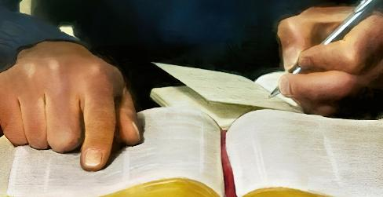
"اسی طرح میرا کلام جو میرے منہ سے نکلتا ہے ہو گا وہ بے انجام میرے پاس واپس نہ آئے گا " (یسعیاہ 11:55)۔
تکنیک (1)
بائبل کا گہرائی سے مطالعہ چار حصوں پر مشتمل ہے۔
دُعا
پڑھنا اور سمجھنا [مجوزہ تکنیک]
دُعا
شیئر کریں۔
روح القدس کو دعوت دیں کہ وہ کلام کے مطالعہ میں آپ کی رہنمائی کرے۔
بائبل سے کوئی آیت یا حوالہ منتخب کریں۔
وہ آپ کے ذہن پر اثرانداز ہو گا کہ جو کچھ آپ پڑھتے ہیں اُسے بہتر طور پر سمجھ سکیں۔
اسے اپنے ذہن میں کندہ کرنے میں مدد کے لیے اسے لکھیں۔
اہم خیالات کو انڈر لائن کریں۔
ان خیالات کو لکھیں جو ان اہم نظریات کو متاثر کرتے ہیں۔
خدا سے درخواست کریں کہ وہ آپ کے سیکھے ہوئے خیالات کو لاگو کرنے میں مدد کرے۔
اس بارے میں سوچیں کہ آپ نے جو کچھ سیکھا ہے اسے آپ کس کے ساتھ بانٹ سکتے ہیں۔

Slide 8

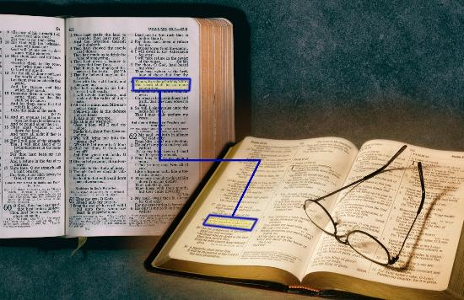
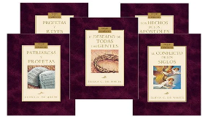
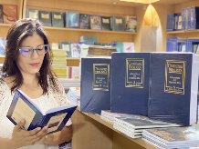
"اسی طرح میرا کلام جو میرے منہ سے نکلتا ہے ہو گا وہ بے انجام میرے پاس واپس نہ آئے گا " (یسعیاہ 11:55)۔
تکنیک (2)
بائبل کے مطالعہ کی دوسری تکنیک
آیت کا موازنہ دوسری آیت سے کریں (یسعیاہ 10:28)۔
پورے باب یا پوری کتاب کا مطالعہ کریں۔
ہم آہنگی کی مدد سے کسی موضوع یا لفظ کا مطالعہ کرنا
بائبل کی تفسیروں یا لغات سے مشورہ کریں۔
ایلن وائٹ کی "کنفلکٹ آف دی ایجز" سیریز کے اقتباسات کے متوازی طور پر پڑھیں

Slide 9

بائبل کے مطالعہ کے فائدے

Slide 10



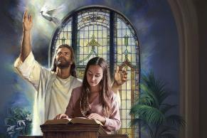
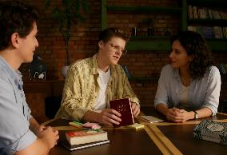
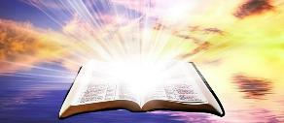
"خداوند خُدا نےمجھ کو شاگرد کی زبان بخشی تاکہ میں جانوں کہ کلام کے وسیلہ سے کس طرح تھکے ماندے کی مدد کروں۔ وہ مجھے ہر صبح جگاتا ہے تاکہ شاگردوں کی طرح سنو" (یسعیاہ 4:50)۔
اسے شیئر کرنے کا فائدہ
آپ سے کہا جاتا ہے کہ آپ سبت کے لئے وعظ تیار کریں۔ آپ دُعا کے ساتھ کسی ایسے موضوع کا مطالعہ کرتے ہیں ، جس کا انتخاب کرنے کے لئے روح القدس نے آپ کو ہدایت دی ہے۔ سبت کے دن بڑا بہترین وعظ دیتے ہیں۔ اس وعظ سے نمایاں طور پر کسے سب سے زیادہ فائدہ ہوا؟
بائبل سٹڈی جس کا ہم دوسروں کے ساتھ مطالعہ کرتے ہیں۔ چاہے وعظ ہو یا ذاتی طور پر بائبل کا مطالعہ۔اس کا دوہرا فائدہ ہوتا ہے۔
سب سے پہلے میں اس سے فائدہ حاصل کرتا ہوں کیونکہ میں اس سے سیکھاتا ہوں۔ دوسرا جن لوگوں کے ساتھ ہم بائبل کا مطالعہ کرتے ہیں، اس سے اُن کی حوصلہ افزائی ہوتی ہے کہ وہ اس مطالعے کے بارے زیادہ سے زیادہ سیکھیں اور بائبل کو گہرے طور پر دیکھیں۔
دونوں صورتوں میں خُدا سے رشتہ مضبوط اور گہرا ہوتا ہے۔ یہ خُدا کے کلام کی طاقت ہے۔ "یہ بے انجام میرے پاس نہیں لوٹے گا" (یسعیاہ 55:11)۔

Slide 11

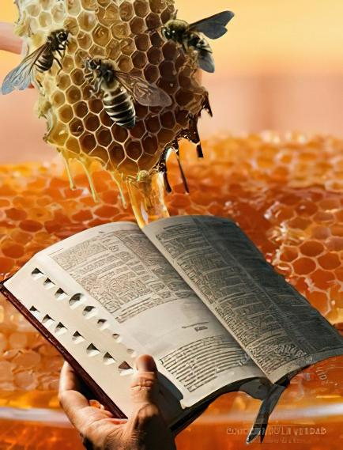
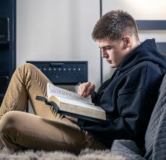
"تیری باتیں میرے لئے کتنی شیریں ہیں وہ میرے منہ کو شہد سے بھی میٹھی معلوم ہوتی ہیں" (زبور 103:119)۔
اسے کھانے کا فائدہ
ہمیں لازم خُدا کے کلام کو کھانا ہے (یرمیاہ 16:15)!
اگرچہ یہ شہد سے زیادہ میٹھاہے، ہمیں جسمانی طور پر کھانے کے لئے نہیں کہا گیا (زبور 103:119)۔ بائبل کو پڑھنا روح کی غذا ہے، حقیقی تازگی جو ہماری روح کو شفا دیتی ہے اور ہمارے کردار کو تبدیل کرتی ہے۔
اس سے بڑھ کر یہ کھانا مفت میسر ہے (یسعیاہ 1:55)!
جو کچھ بائبل میں بتایا گیا ہے ، ہمیں صرف قریب آنے اور سننے کی ضرورت ہے (استثنا 3:55)۔جتنا زیادہ وقت ہم اس کے بائبل کے مطالعہ میں گزاریں گے، ہمیں اتنی ہی زیادہ غذا ملے گی اور اتنی ہی زیادہ برکتیں حاصل ہوں گی۔
"انسان کی فکری ترقی خواہ کچھ بھی ہو، وہ ایک لمحے کے لیے بھی یہ نہ سوچں کہ زیادہ سے زیادہ روشنی کے لیے صحیفوں کی مکمل اور مسلسل تلاش کی ضرورت نہیں ہے۔ بحیثیت قوم، ہمیں انفرادی طور پر نبوت کا طالب علم کہا جاتا ہے۔"
Ellen G. White, Counsels to Writers and Editors, p. 41

Slide 12

"صرف کلام کے پڑھنے سے آسمان کے بنائے ہوئے نتائج حاصل نہیں ہوں گے؛ اس کا مطالعہ اور دل میں خیال رکھنا چاہیے۔ خدا کا علم دماغی کوشش کے بغیر حاصل نہیں ہوتا۔ ہمیں پوری تندہی سے بائبل کا مطالعہ کرنا چاہئے، خدا سے روح القدس کی مدد مانگنا چاہئے، تاکہ ہم اس کے کلام کو سمجھ سکیں۔ ہمیں ایک آیت کو اٹھانا چاہئے، اور اس کلام پر توجہ مرکوز کرنی چاہئے، اور ذہن پر زور دے کر اس پر سوچ و بچار کرنی چاہئے کہ خُدا نے اس آیت میں ہمارے لئے کیا پیغام رکھا ہے۔
خدا کا کلام زندگی کی روٹی ہے۔ جو لوگ اس کلام کو کھاتے اور ہضم کرتے ہیں، اس کو ہر عمل اور کردار کی ہر صفت کا حصہ بناتے ہیں، وہ خدا کی قوت میں مضبوط ہوتے ہیں۔ یہ روح کو لافانی قوت بخشتا ہے، خُدا کے ساتھ ہمارے تجربے کو مکمل کرتا ہے اور خوشیاں لاتا ہے جو ہمیشہ رہیں گی"
EGW (Lift Him Up, April 7)

